Slide 1
«Что мы Родиной зовем?
Дом, где мы с тобой живем,
И березки, вдоль которых
Рядом с мамой мы идем».

Slide 2
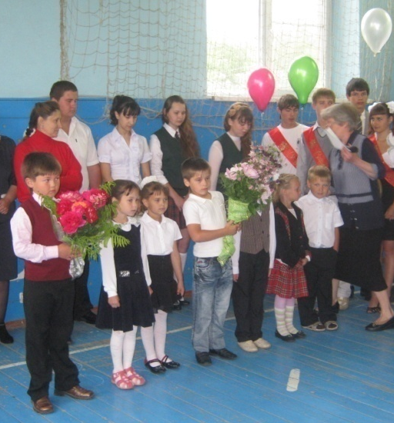
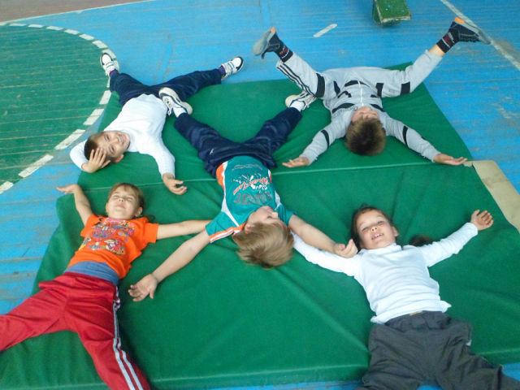
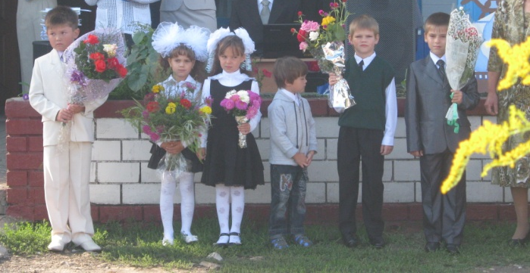
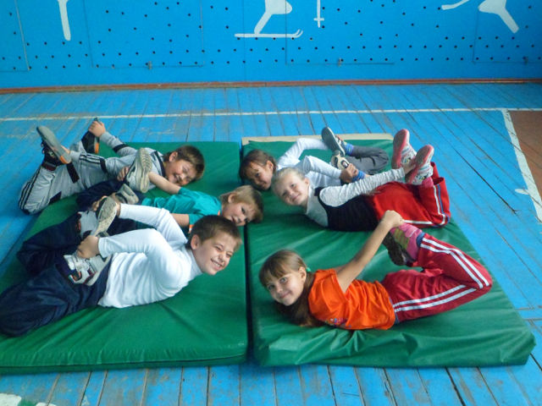
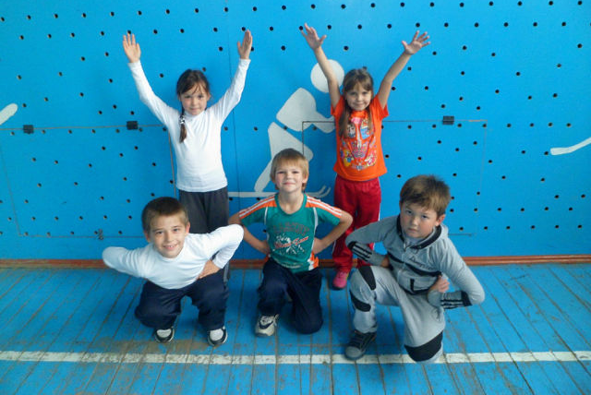
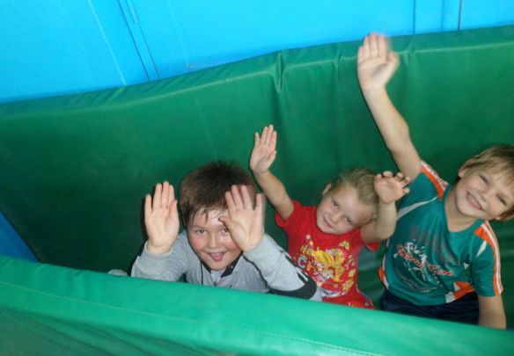
А кто поедет с нами?

Slide 3
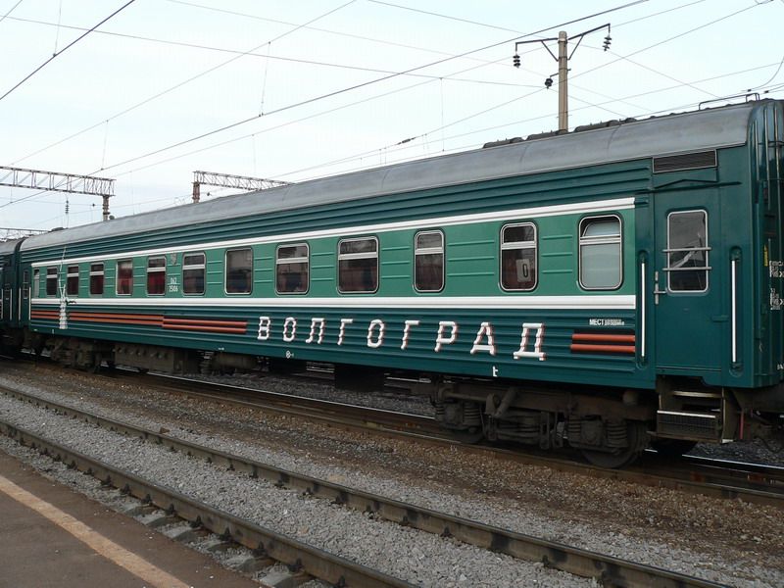
Мы поедем с вами на поезде Москва - Волгоград

Slide 4
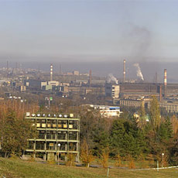
ПАНОРАМА ГОРОДА

Slide 5
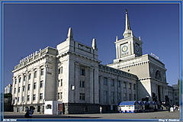
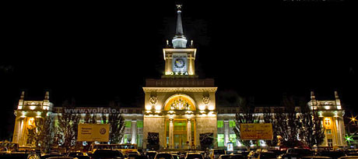
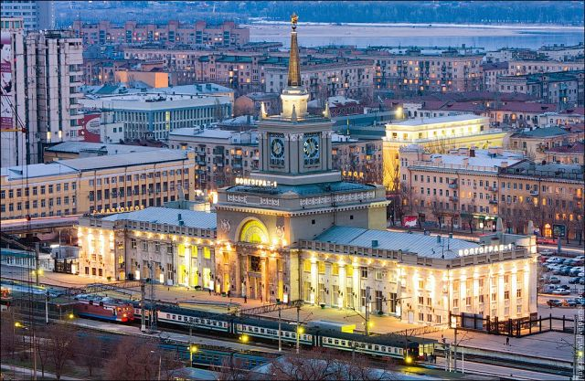
Железнодорожный вокзал

Slide 6
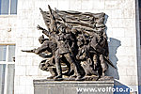
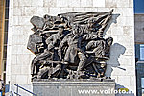
Железнодорожный вокзал
Барельеф героям гражданской войны
Барельеф героям
Великой Отечественной
войны

Slide 7
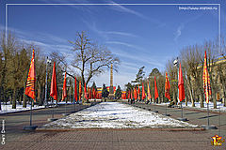
Площадь Павших борцов

Slide 8
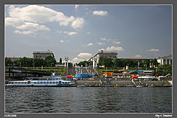
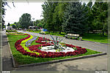
Центральная набережная
Вид на набережную
со стороны Волги
Клумбы на набережной

Slide 9
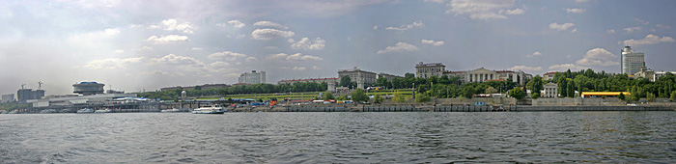
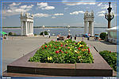
Центральная набережная
Панорама центральной набережной с борта теплохода
Вид набережной

Slide 10
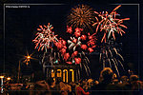
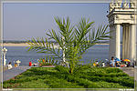
Центральная набережная
салют победы
пальма

Slide 11
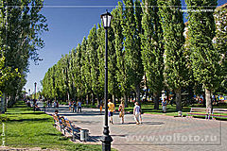
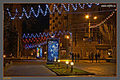
Аллея Героев

Slide 12
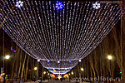
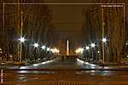
Аллея Героев
Обновленное
освещение
«Звездное небо»

Slide 13
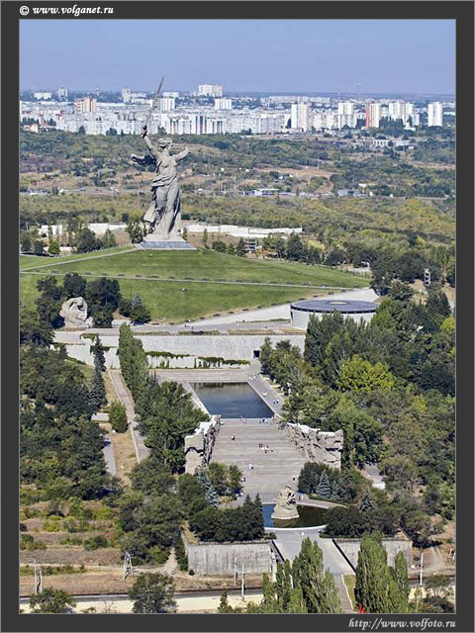
Мамаев курган

Slide 14
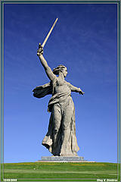
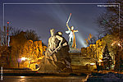
Родина - мать

Slide 15
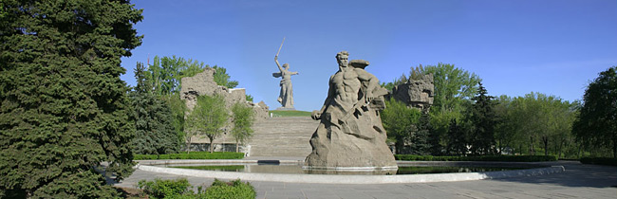
Площадь «Стоявших насмерть!»

Slide 16
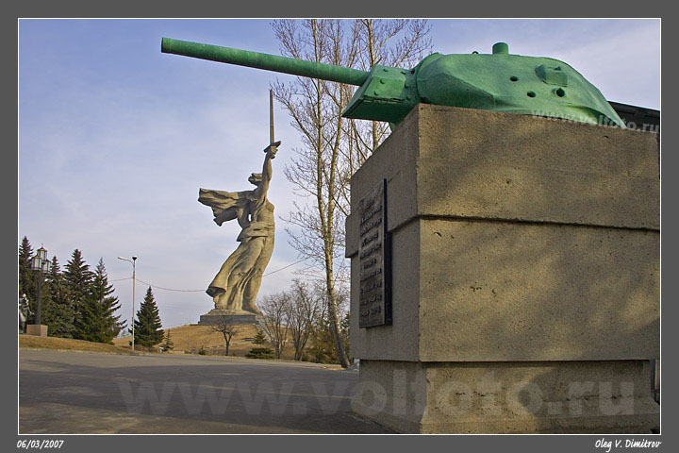
Высота 102

Slide 17


Часовня
адмирала Ушакова
Часовня на берегу канала

Slide 18
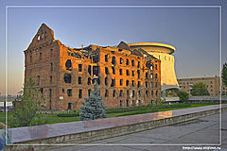
Музей – панорама «Сталинградская битва»

Slide 19
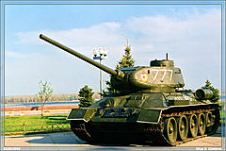
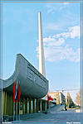
Музей - панорама
обелиск
Шпиль – «Штык»
танк «т-34»

Slide 20
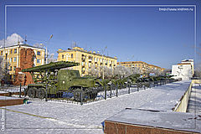
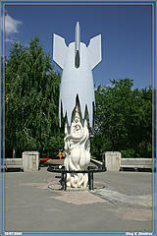
Музей - панорама
экспозиция
«военная техника»
памятник
мирным жителям

Slide 21
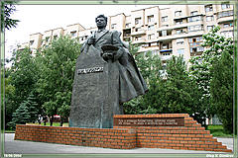
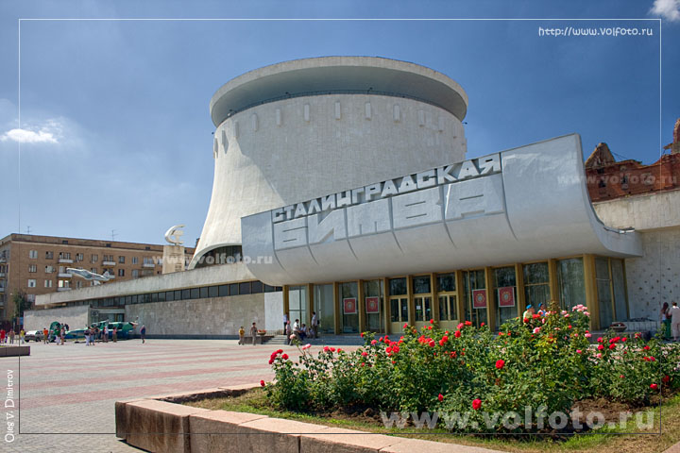
Музей - панорама
Памятник
В. И. чуйкову
Музей
«Сталинградская битва»

Slide 22
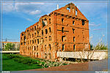
Руины мельницы

Slide 23
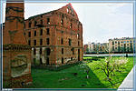
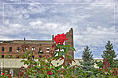
Руины мельницы
Жизнь продолжается
Весна на руинах

Slide 24
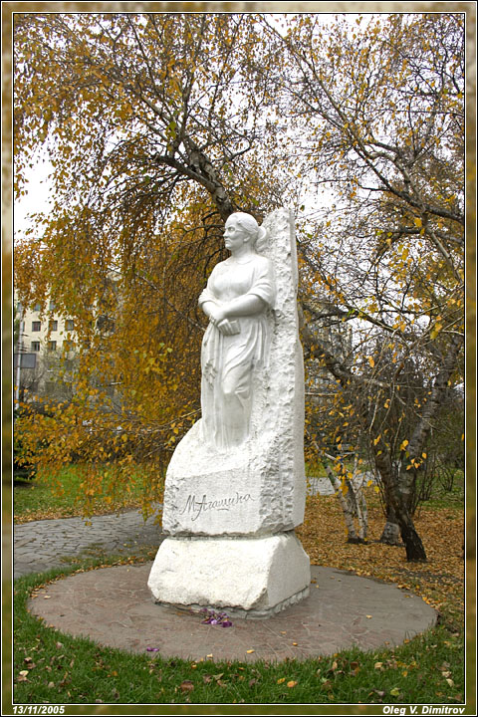

Памятник Маргарите Агашиной

Slide 25
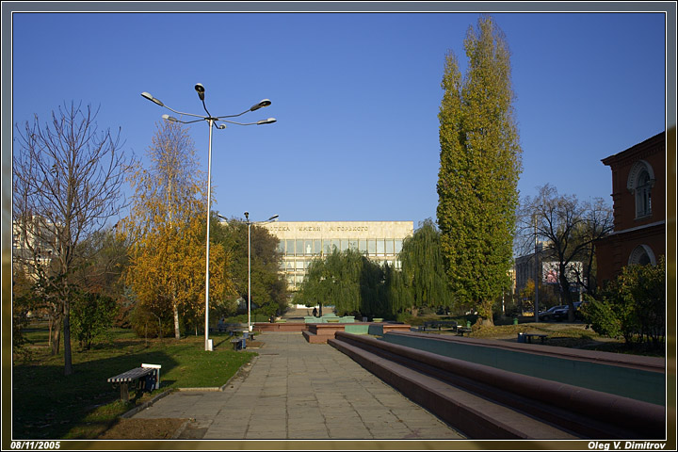
Библиотека им.Горького

Slide 26
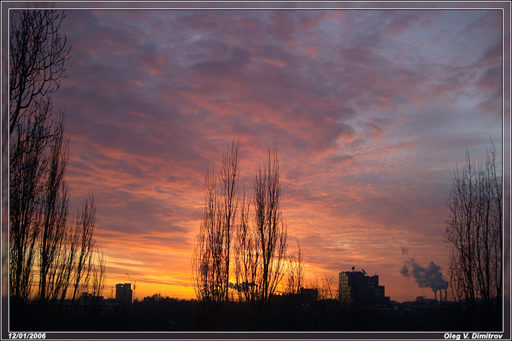
Небо волгоградское

Slide 27
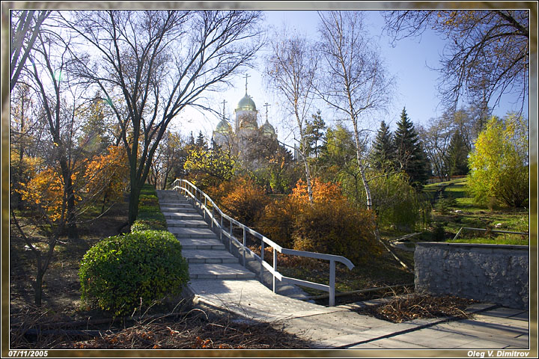
Дорога к храму

Slide 28
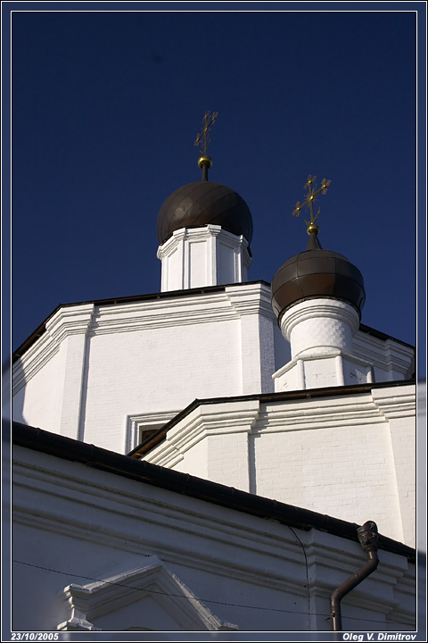
Купола

Slide 29
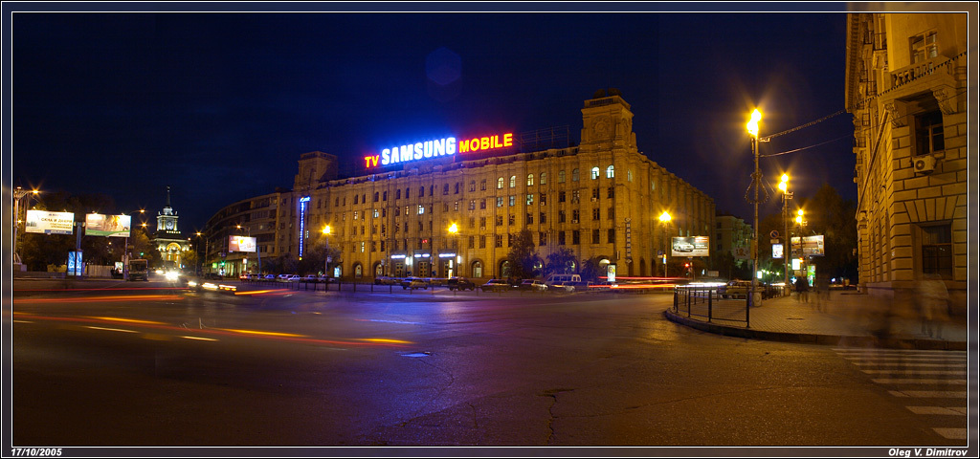
Главпочтамт

Slide 30
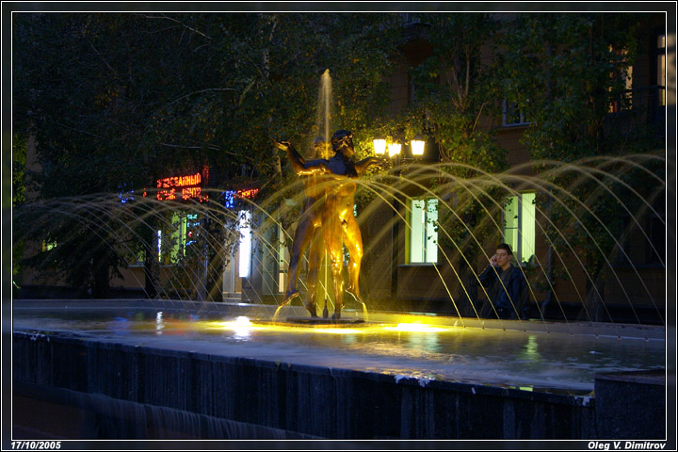
Фонтан влюбленных

Slide 31
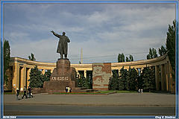
Площадь Ленина

Slide 32
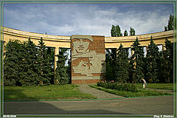
Дом Павлова

Slide 33
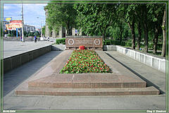
Братская могила

Slide 34

Станция «Ельшанка»

Slide 35
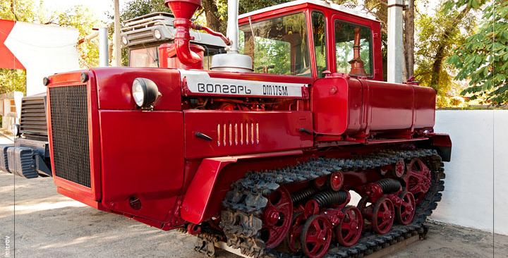
Тракторный завод
Трактор ДТ – 175 М «Волгарь»

Slide 36


Тракторный завод
ДТ - 75
ДТ -54А

Slide 37

Волгоградский цирк

Slide 38


Волгоградский цирк

Slide 39


Волгоградский цирк

Slide 40


Волгоградский цирк

Slide 41


Волгоградский планетарий

Slide 42

Светодиодные снеговики у елки

Slide 43

На автобусе возвращаемся домой, проезжаем Иловлинский район

Slide 44

Начало Фроловского района

Slide 45

Нас приветствует Михайловский район

Slide 46

Пост ДПС в Новоаннинске

Slide 47

Дорога на Урюпинск и Новониколаевский

Slide 48

Вот мы и вернулись домой

Slide 49

Встреча на родной земле

Slide 50
Вам понравилось?
С
П
А
С
И
Б
О!

